Slide 1


Slide 2

Corviale ha due facce: una di servizi sociali, cultura, arte, sport; una di sfregi, irregolarità, danneggiamenti.
Corviale non ce la fa più a reggere due facce.

Slide 3
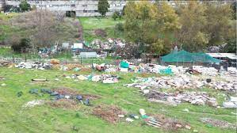
Lato B di Corviale

Slide 4
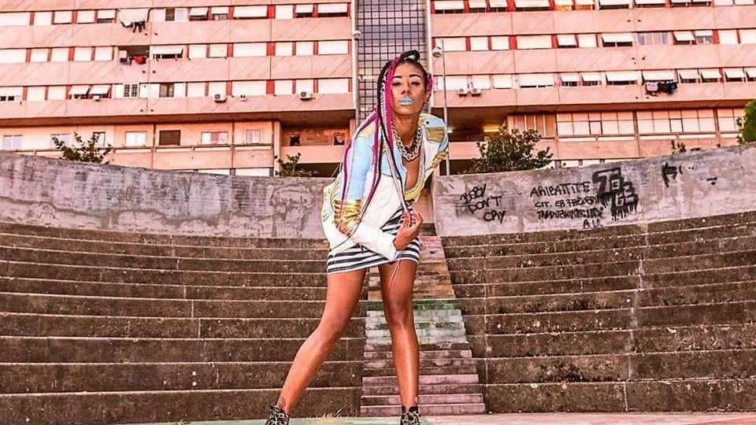

Slide 5
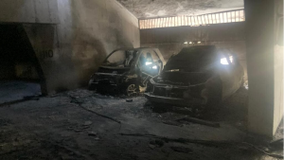

Slide 6
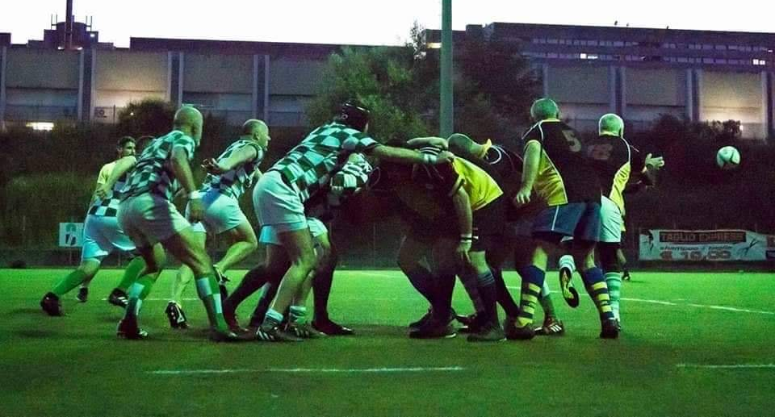

Slide 7
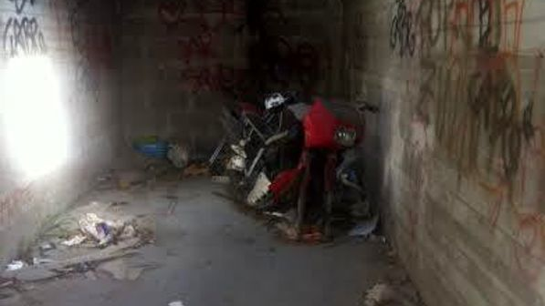

Slide 8
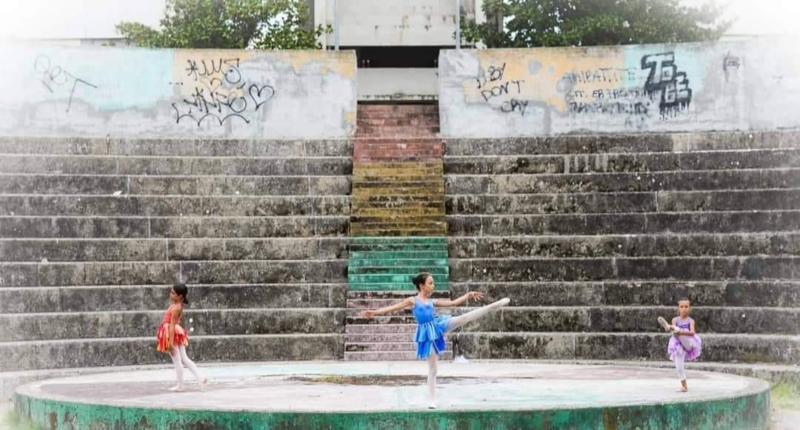

Slide 9
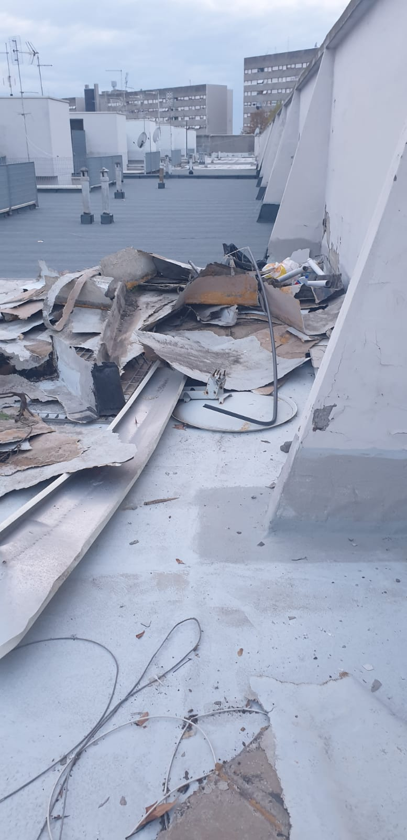

Slide 10
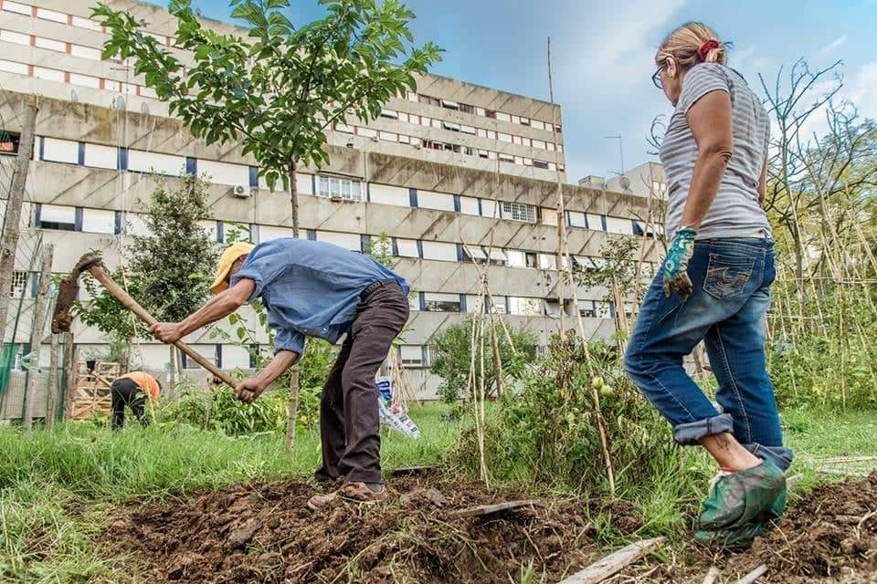

Slide 11
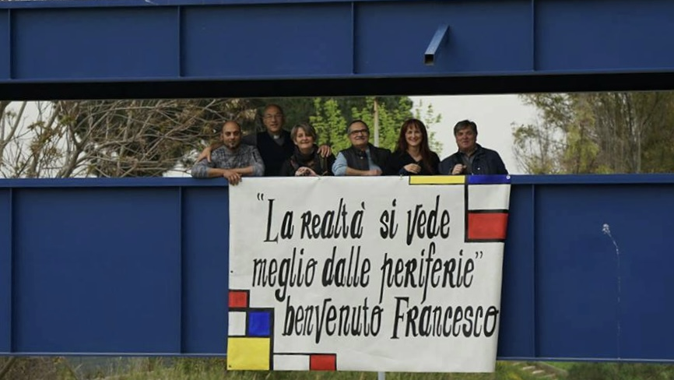

Slide 12
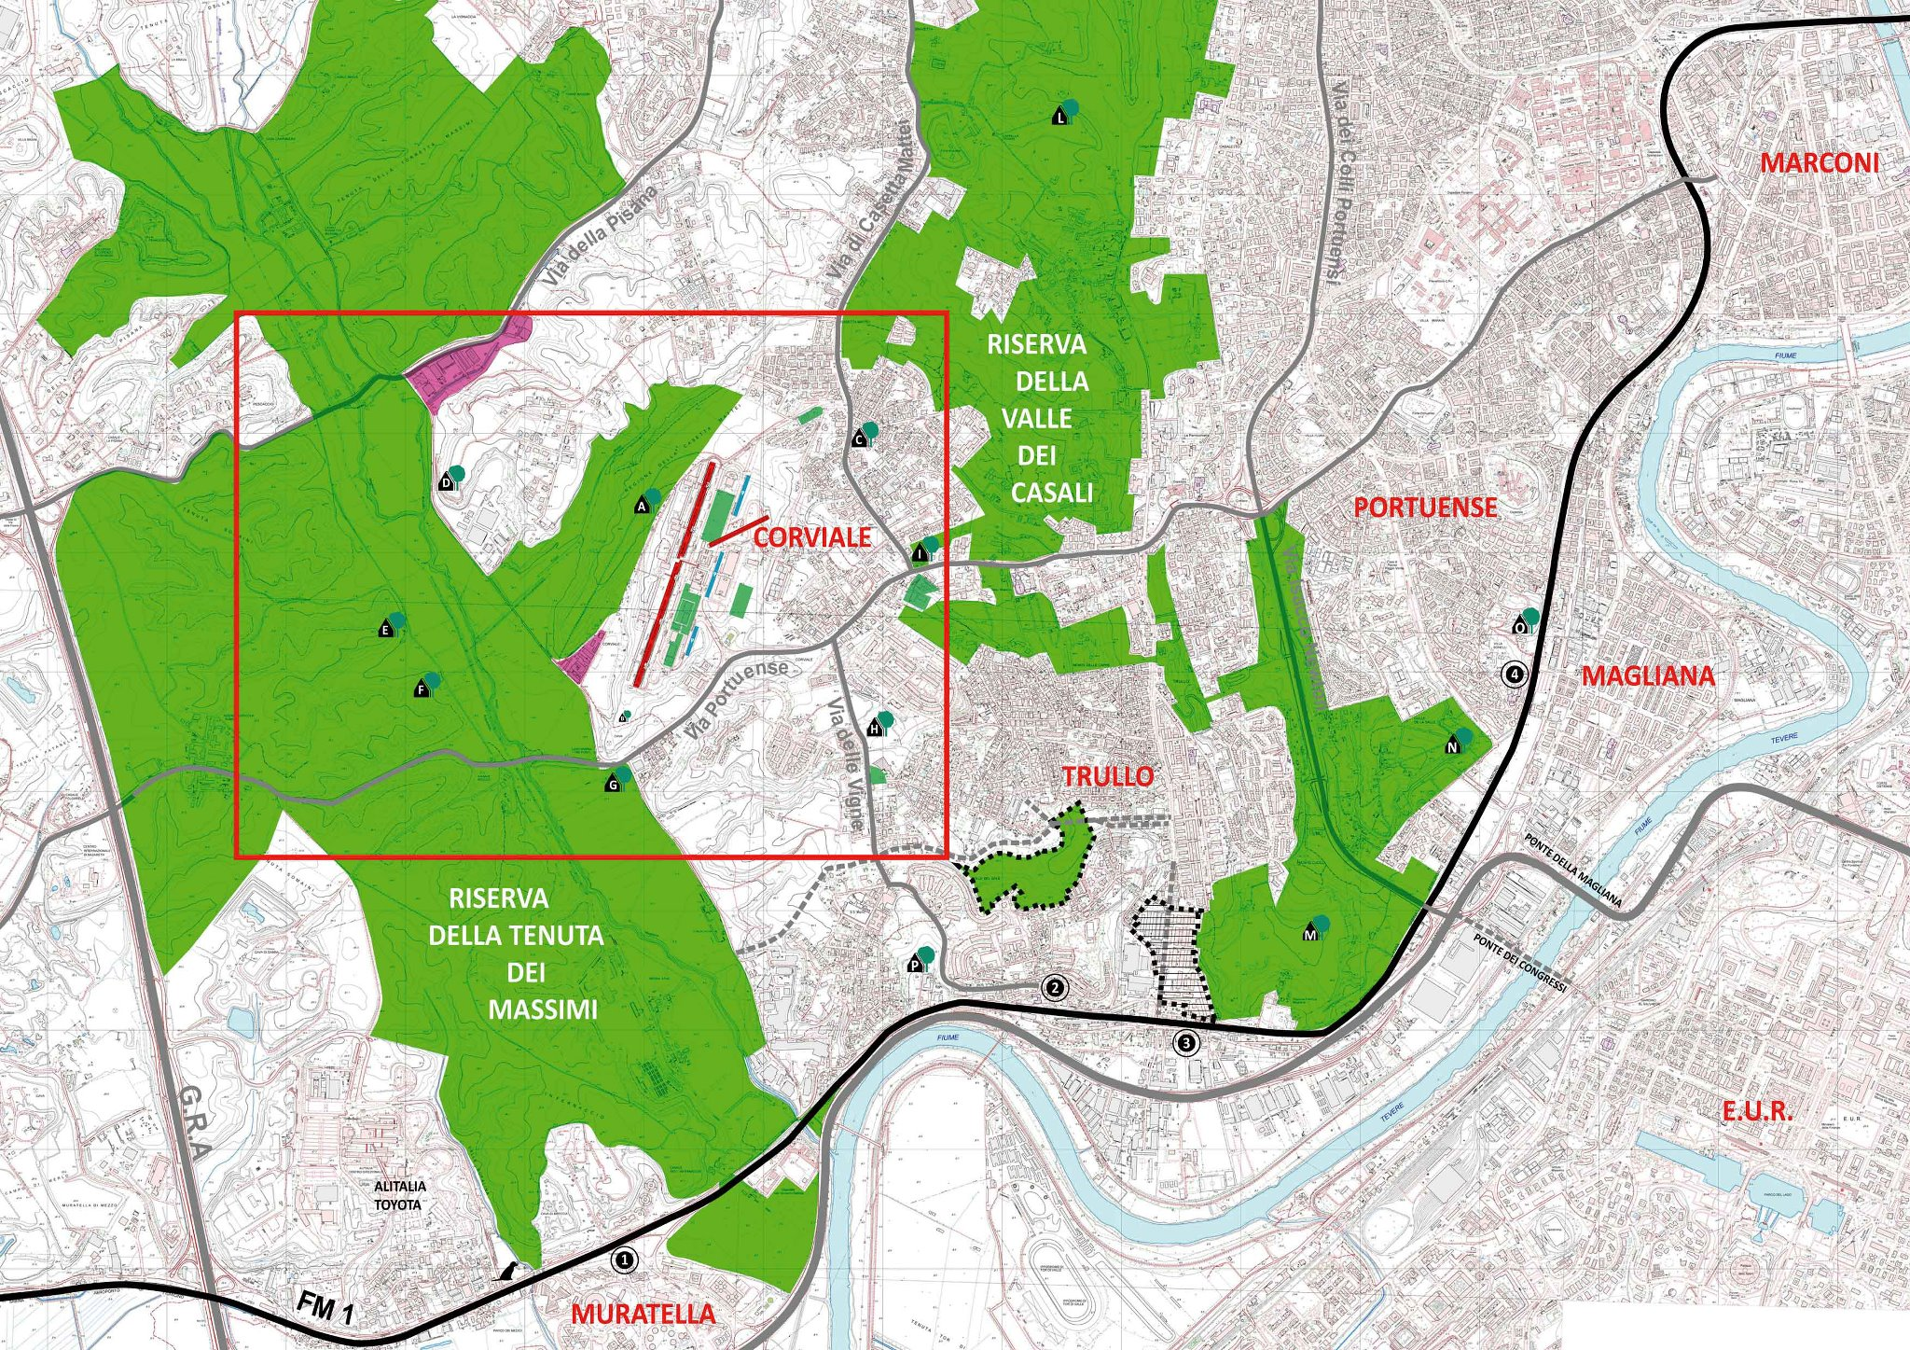
I numeri
Palazzone 1 Km con 9 piani
1320 appartamenti
Circa 5000 abitanti ufficiali
1350 ettari di parchi (Tenuta dei Massimi e Valle dei Casali)
Il quadrante comprende oltre ai parchi Casetta Mattei, Buon Pastore, Trullo e i confini di Magliana vecchia
Oltre 40.000 gli abitanti interessati al progetto di rigenerazione urbana
popolazione studentesca di oltre 8000 studenti
servizi sanitari, sociali, amministrativi e di Polizia Urbana

Slide 13
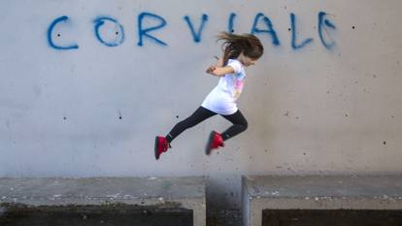
non c’è rigenerazione urbana
senza legalità e sicurezza

